Slide 1
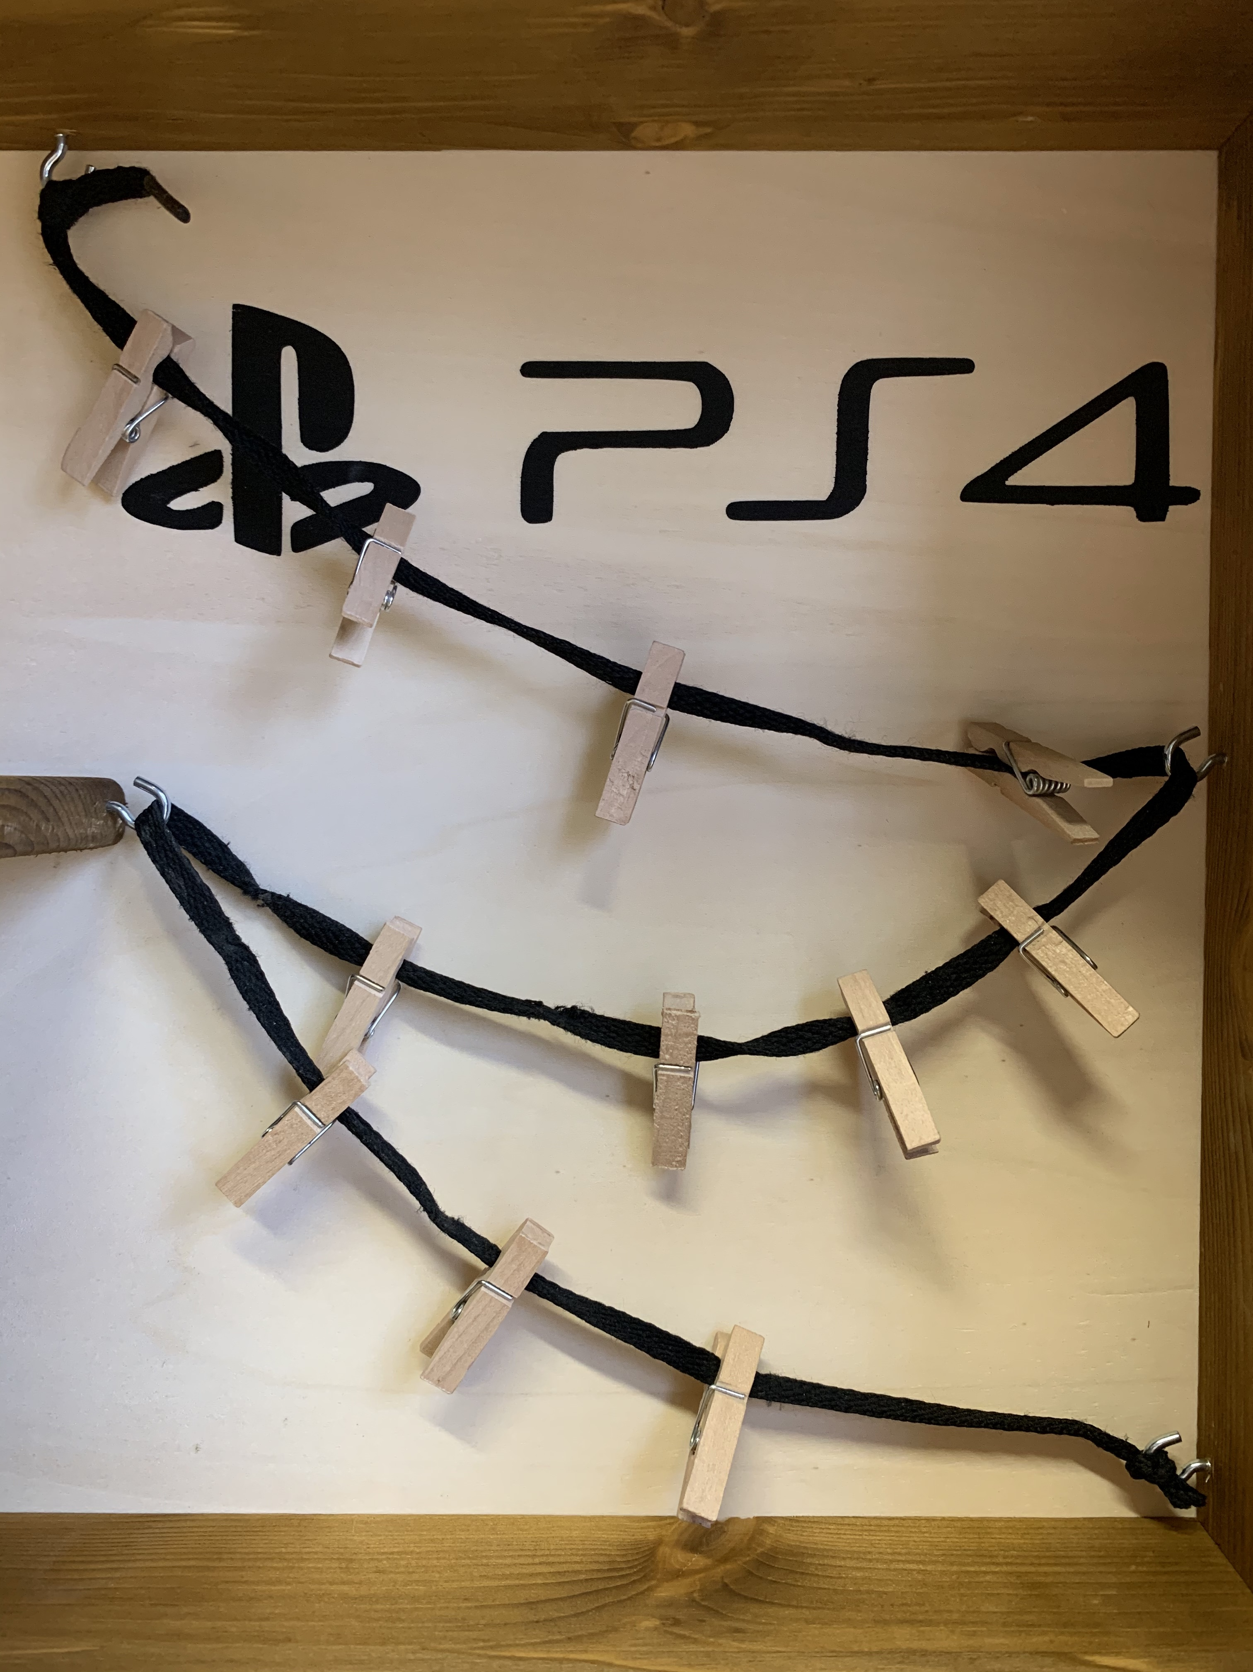
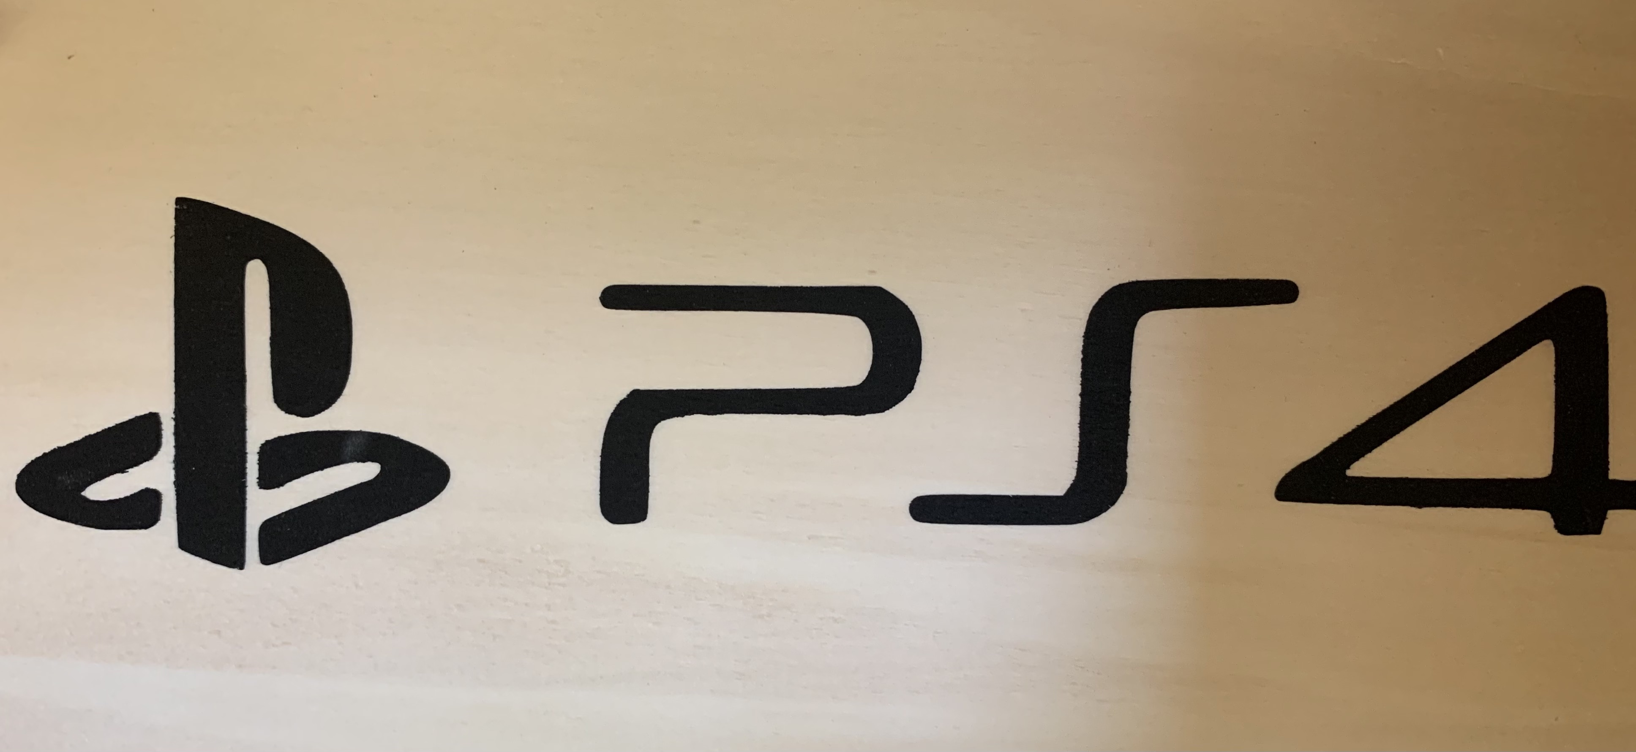
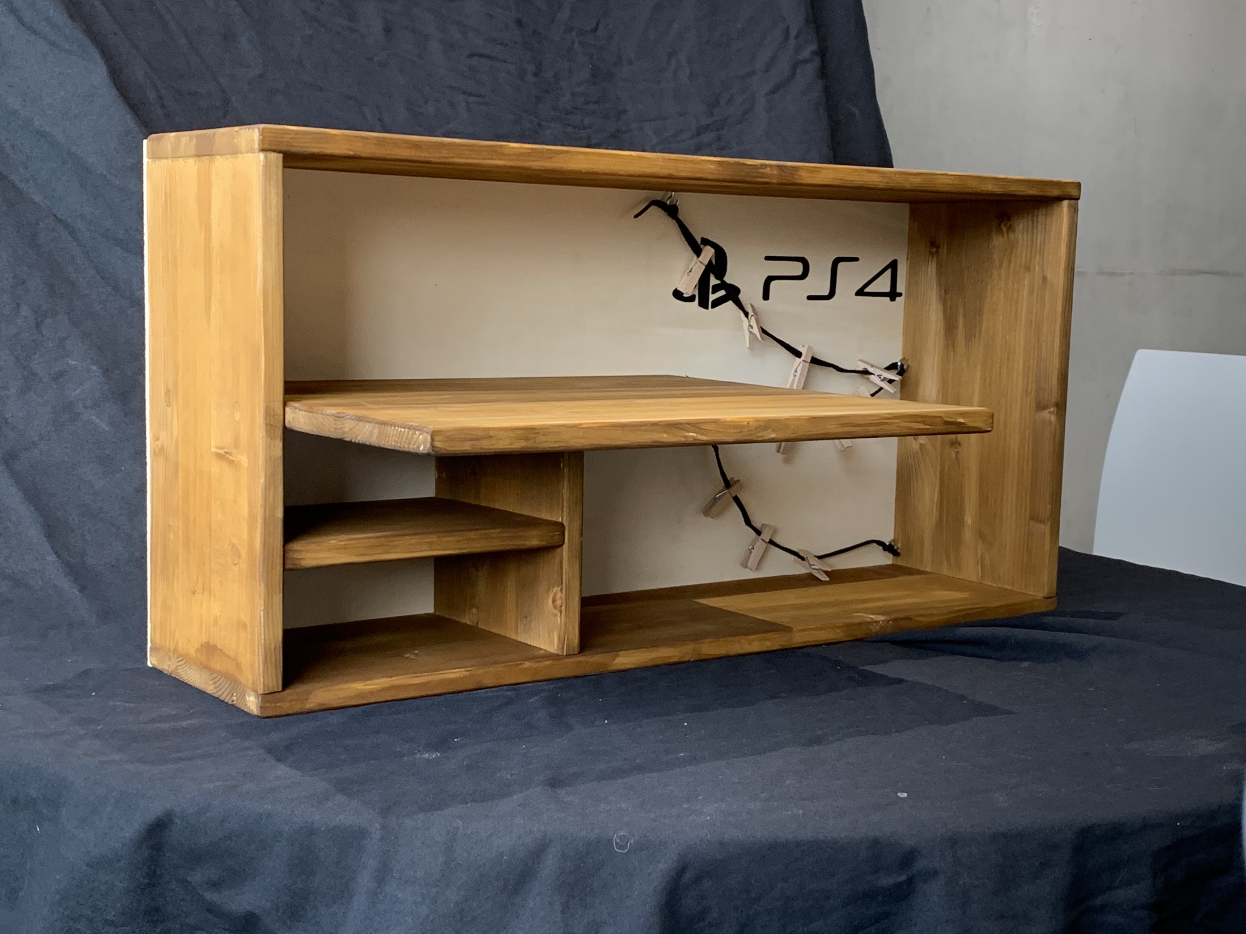
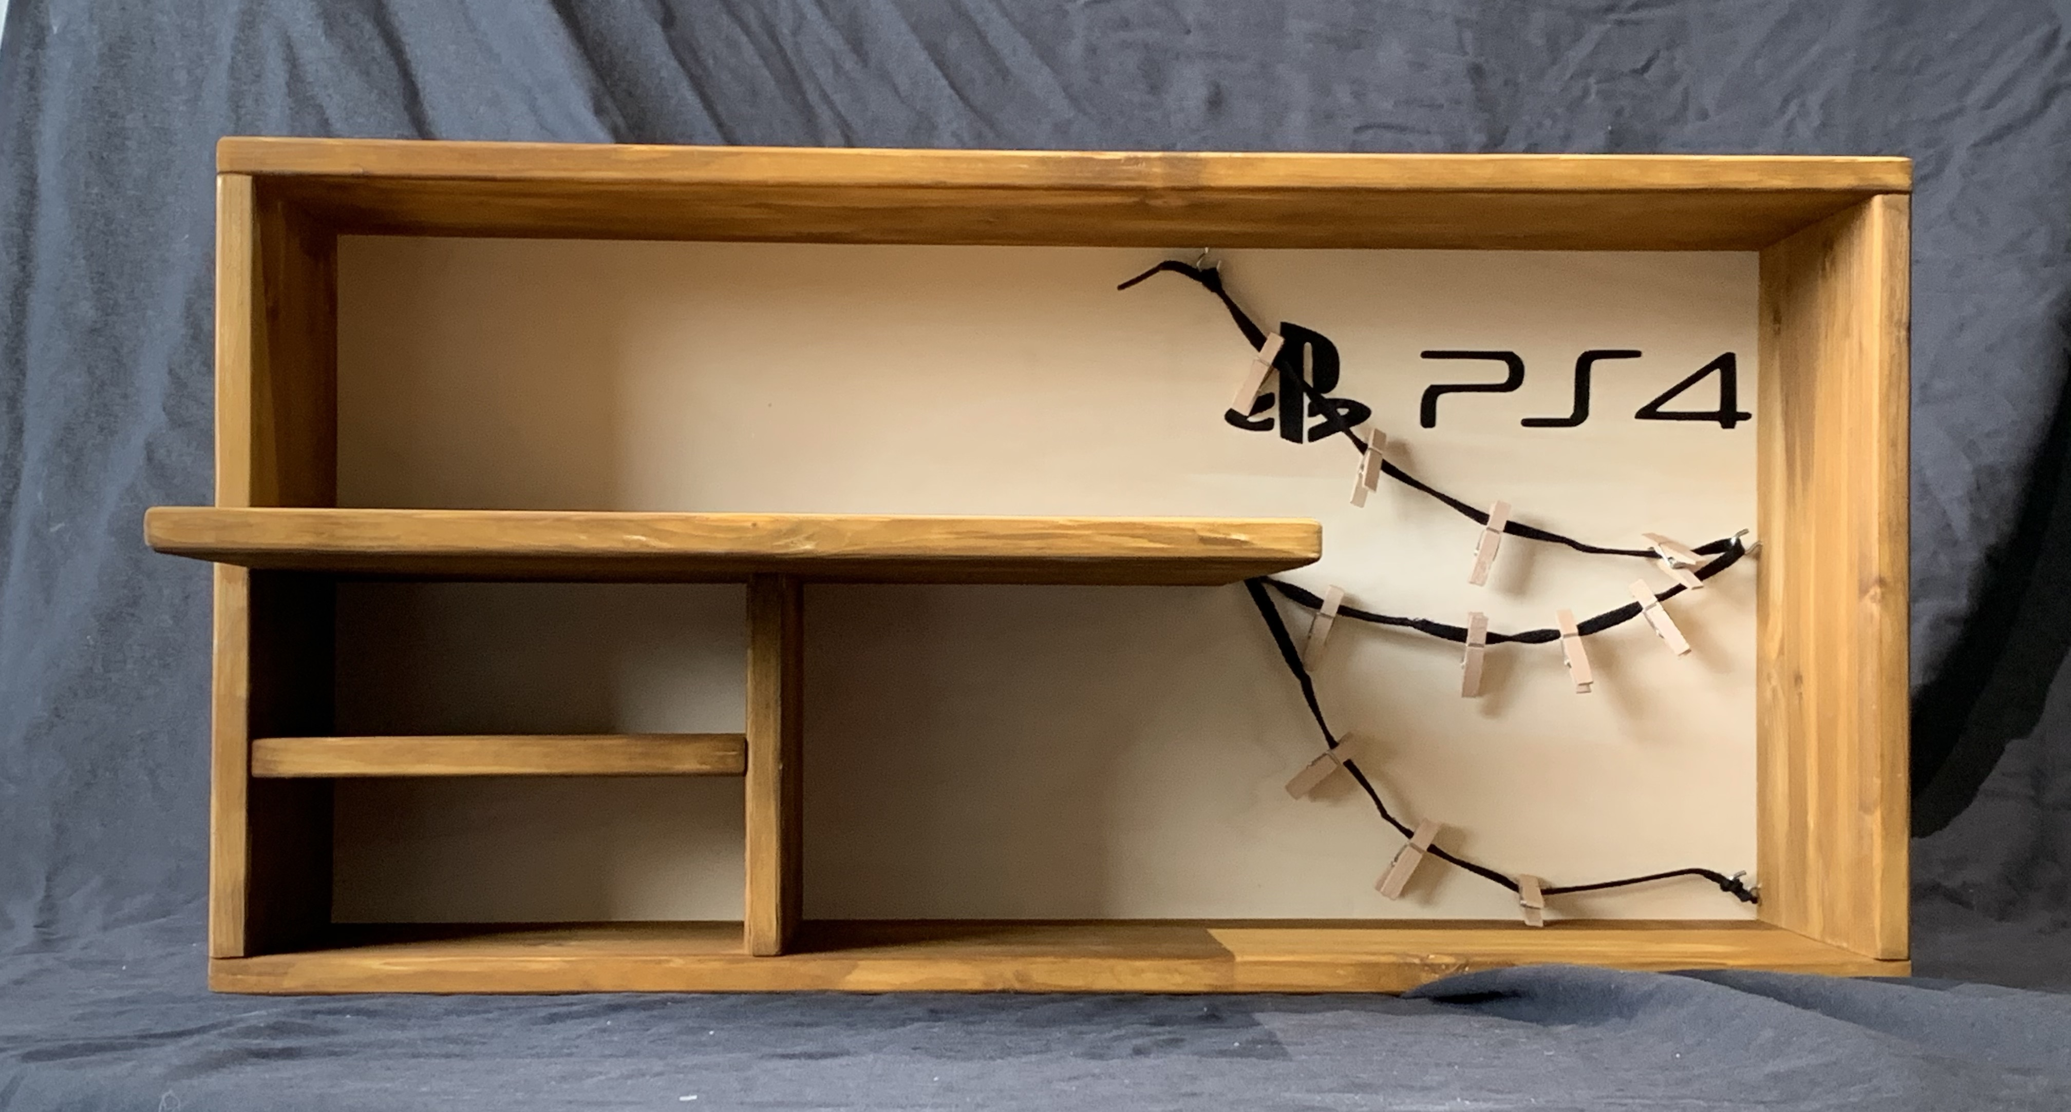
Exklusiv von PS4 gesponsort. Erinnern sie sich immer an die tollen Momente mit der modernsten Hängefunktion! . .
100% Handmade
Jetzt für nur 299 Franken und einen Ps4 Controller dazu
Designed by Edouard

Slide 2
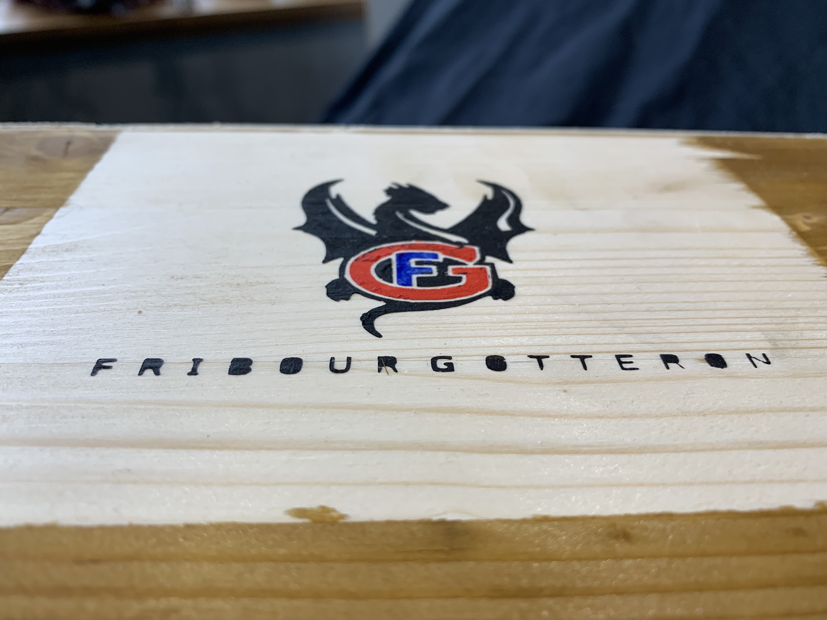
100% Handmade Ökologisch(FSC) Designed by Leo -Nur für CHF 125.- Personalisiert von PS4 Unterstützt vom HC Fribourg Gottéron
PS4 passt perfekt auf die Platte!!!
Ein einmaliges Angebot!!!
Billig und gut für die Umwelt!!!

